Slide 1

Sistem de monitorizare de la distanță al parametrilor autovehiculelor
CarMonitor
Paul Horvath Șerban
Universitatea Politehnică Timișoara
Calculatoare și Tehnologia Informației

Slide 2
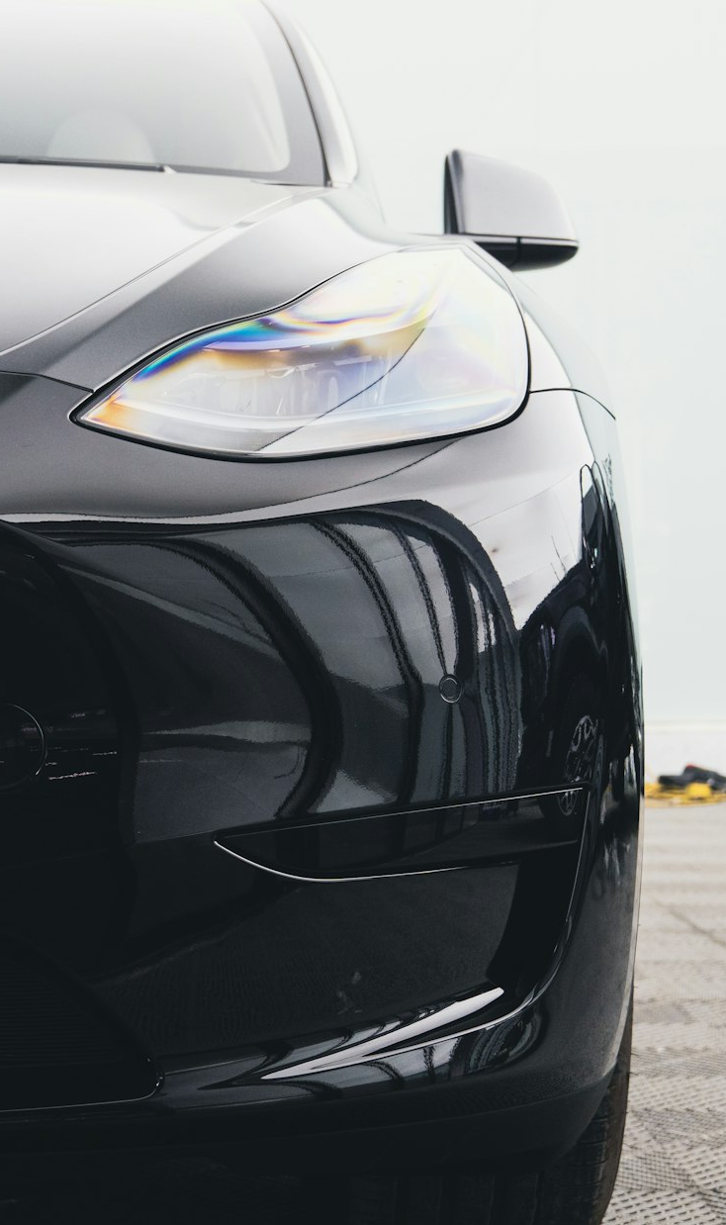
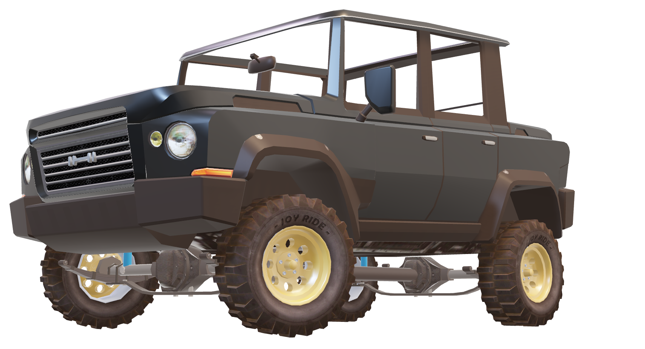
Monitorizarea parametrilor mașinii în timp real …
… wireless.
27 JUNE 2024
PAUL HORVATH

Slide 3
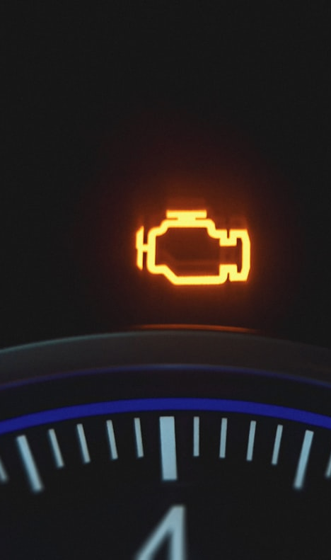
Context
Vehiculele generează o mulțime de date subutilizate, fapt care duce la oportunități ratate pentru optimizarea performanței și prevenirea avariilor.
Proprietarii de vehicule sau flote adesea nu au capacitatea de a monitoriza starea și modul de utilizare al vehiculelor. Acest lucru are ca rezultat întreținerea întârziată și probleme neobservate care pot escalada.
27 JUNE 2024
27 JUNE 2024
PAUL HORVATH

Slide 4



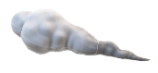
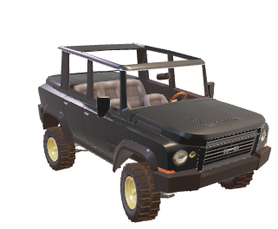
Modul de funcționare
WEBSERVER
UNITATE DE PROCESARE
TARGET
USER
27 JUNE 2024
PAUL HORVATH

Slide 5

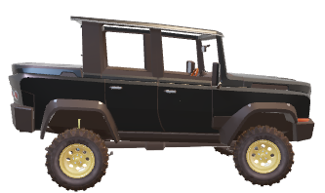
ESP-32 pornește serverul
Unitatea de procesare: ESP-32
Modul WiFi
Modul Bluetooth
FreeRTOS
NodeMCU ESP-32
AsyncWebServer
Server de tip AsyncWebServer:
Operații non-blocking
Eficiența utilizării resurselor CPU
Scalabilitate
ESP IoT Development Framework
27 JUNE 2024
PAUL HORVATH

Slide 6

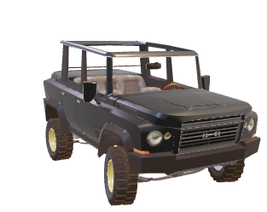
2.ESP-32 comunică cu ECU prin OBD-II
Folosit pentru formarea și interogarea PID-urilor
Cititor dotat cu chip ELM327 conectat la portul OBD-II
OBDII ELM327
ELMduino
Comunicarea si interogarea parametrilor prin ELMduino:
Open source pe GitHub
Stabilește comunicarea cu ECU
Interoghează parametrii
Prelucrează datele
PID (Parameter ID) = cod sub formă de șir de bytes trimis către ECU
27 JUNE 2024
PAUL HORVATH

Slide 7
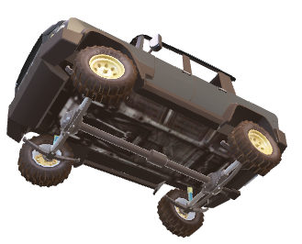
3.ESP-32 preia datele și le afișează pe server
HTTP_GET
User-ul poate:
Monitoriza parametrii returnați in timp real
Personaliza ce parametri se doresc a fi afișați
Opri sau reporni monitorizarea
Configurare
USER
27 JUNE 2024
PAUL HORVATH

Slide 8
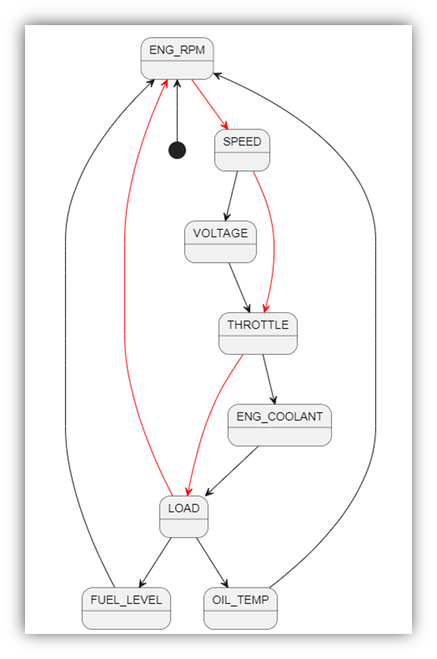

Implementare
Realizat cu PlatformIO
State Machine
Firul roșu conține parametrii critici
Firul negru conține parametrii non-critici
Firul roșu este inclus în firul negru
Coexistența Bluetooth-WiFi (FreeRTOS)
Fișierele pentru Webserver - SPIFFS
27 JUNE 2024
PAUL HORVATH

Slide 9
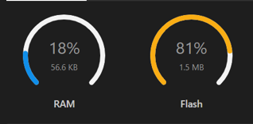
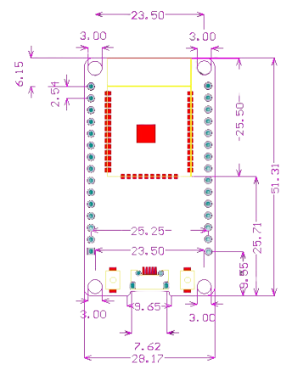
Statistici
NodeMCU ESP-32
320 KB RAM
2MB Flash
240Mhz Frequency
CarMonitor
27 JUNE 2024
PAUL HORVATH

Slide 10
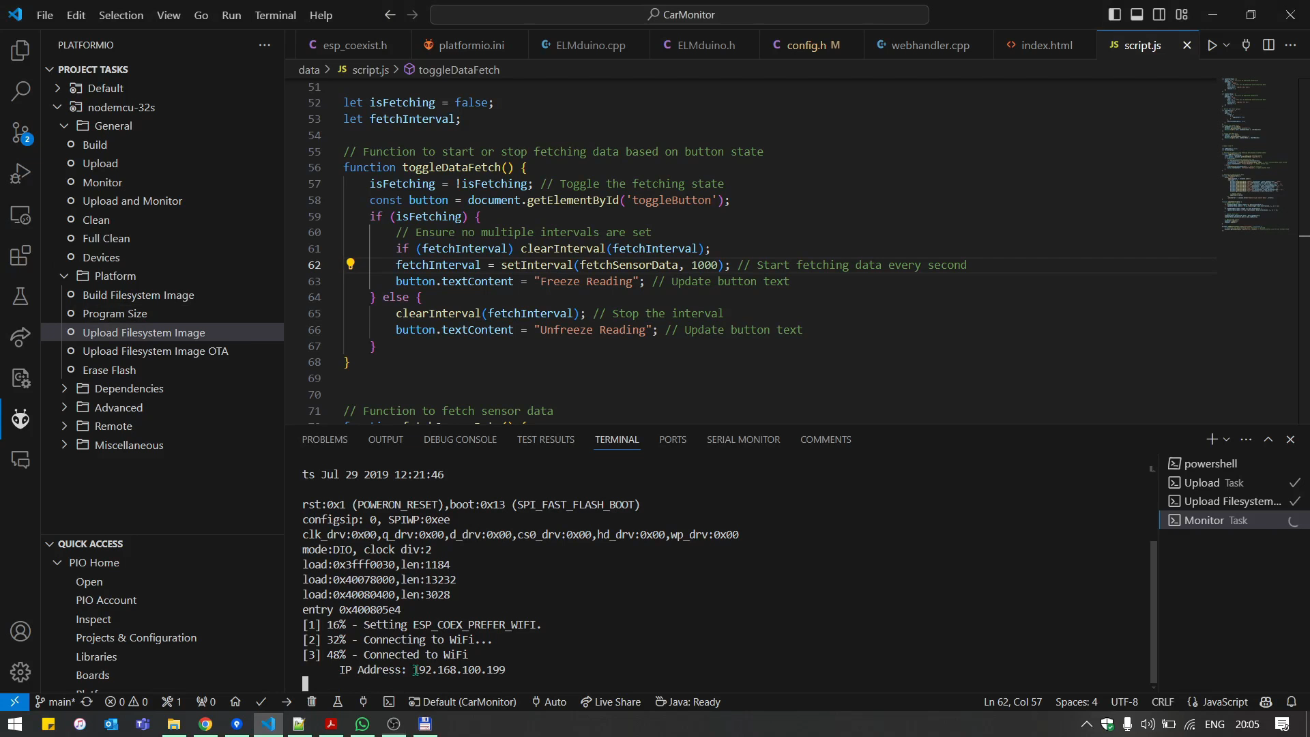
Demo
27 JUNE 2024
PAUL HORVATH

Slide 11
Concluzii
Monitorizarea parametrilor mașinii în timp real printr-o interfață web.
Utilizatorul poate detecta rapid posibile probleme → economisire de resurse, bani și timp
Implementări viitoare
Scalarea sistemului:
Mai multe unități care comunică către același server, pentru a afișa parametrii tuturor vehiculelor
Disponibilizarea serverului remote
Extinderea API-ului ELMduino
Formarea de interogări a mai multor parametri
27 JUNE 2024
PAUL HORVATH

Slide 12
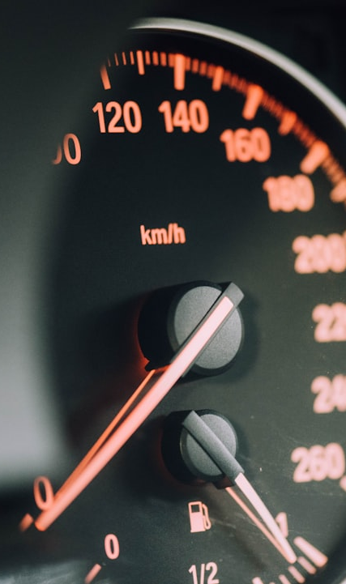
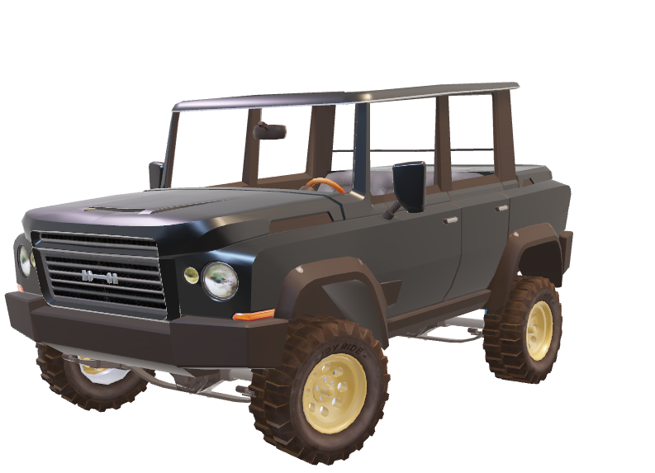
Vă mulțumesc pentru atenție!
27 JUNE 2024
PRESENTER NAME

